Slide 1
Молодёжный кубок мира
2022–2023
Тур 4

Slide 2
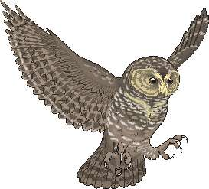
Сайт МКМ
http://student.chgk.info/
Группа ВКонтакте
https://vk.com/mkm_chgk
Оргкомитет
koord@student.chgk.info

Slide 3
Блок 1

Slide 4
Редактор: Александр Сидоренков (Смоленск)
Тестеры: Алексей Файнбурд (Хайфа), Андрей Кравченко (Москва), Анна Гнилицкая (Ростов-на-Дону), Анна Цилевич (Санкт-Петербург), Артём Авилов (Москва), Вера Потопаева (Москва), Дарья Широкова (Москва), Екатерина Лагута (Черноголовка), Олег Кожедуб (Гомель), Павел Кадол (Гомель), Ульяна Фабричнина (Санкт-Петербург), Яна Азриэль (Хайфа).

Slide 5
Вопрос 1

Slide 6
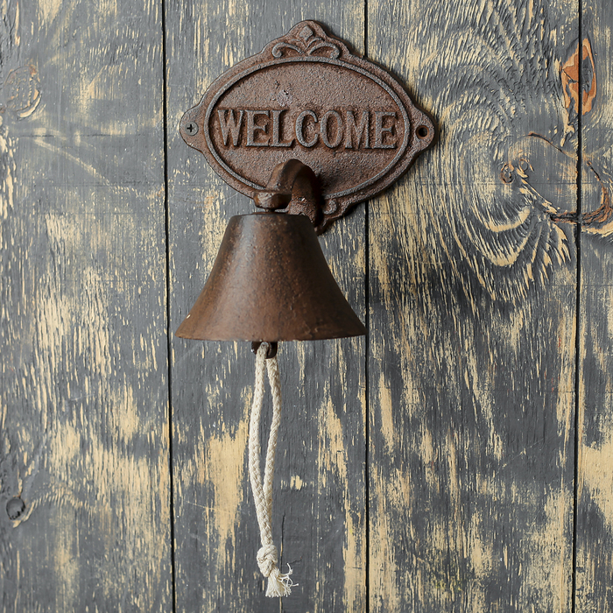
1
Ответ:
дверной звонок

Slide 7
Вопрос 2

Slide 8
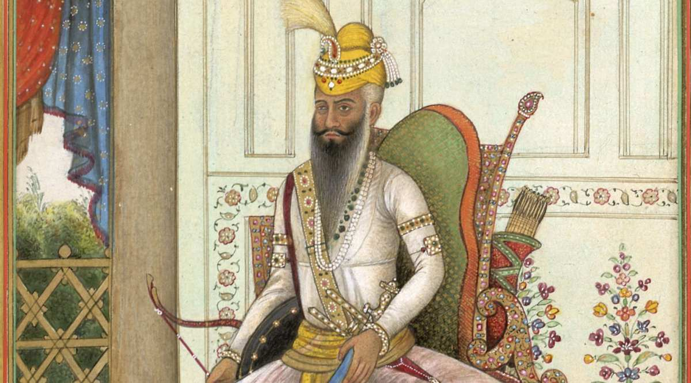
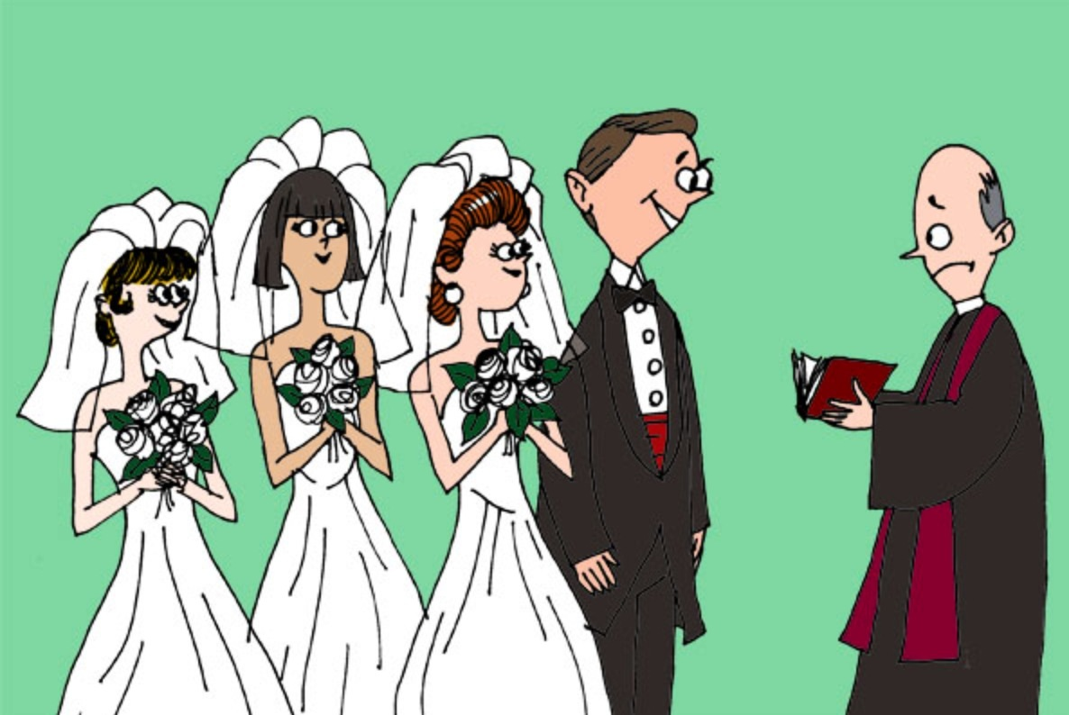
2
Ранджит Сингх
Ответ: жёны

Slide 9
Вопрос 3

Slide 10
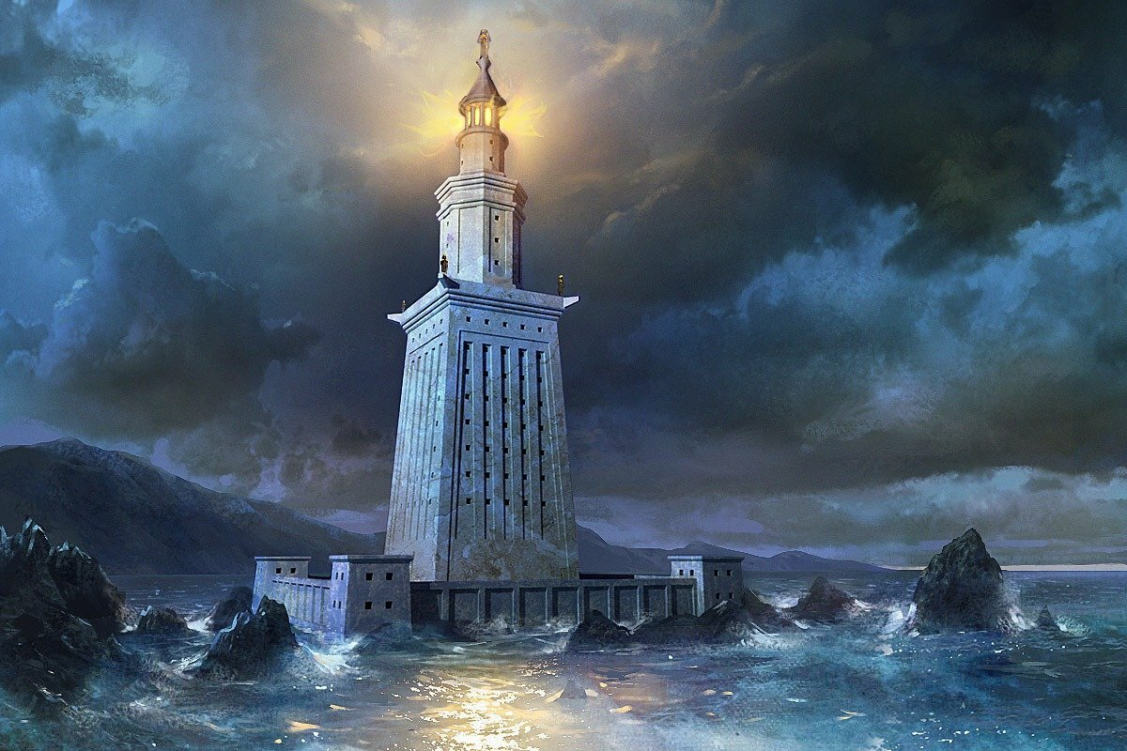
3
Ответ:
маяк

Slide 11
Вопрос 4

Slide 12
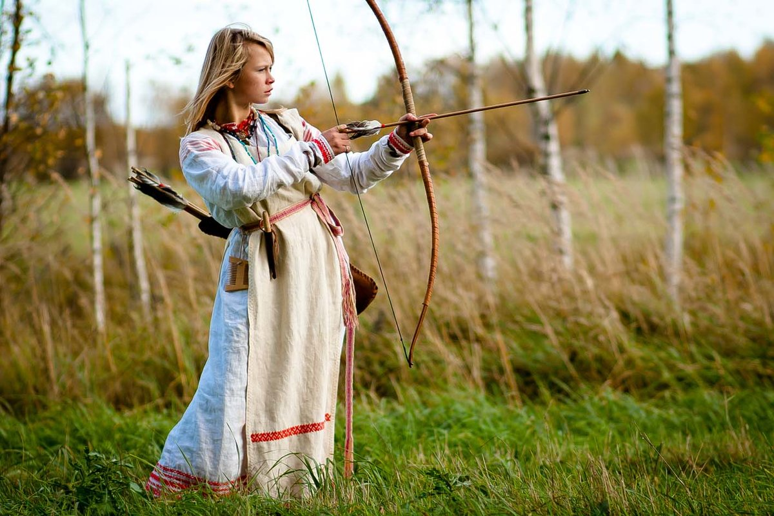
4
Ответ:
стрела

Slide 13
Вопрос 5

Slide 14
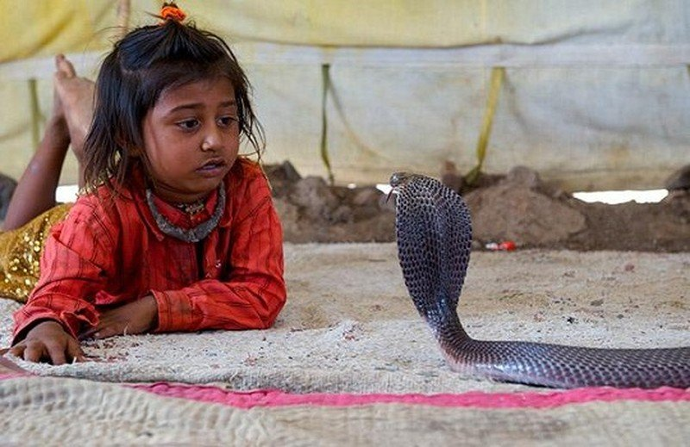
5
Ответ:
змея

Slide 15
Вопрос 6

Slide 16
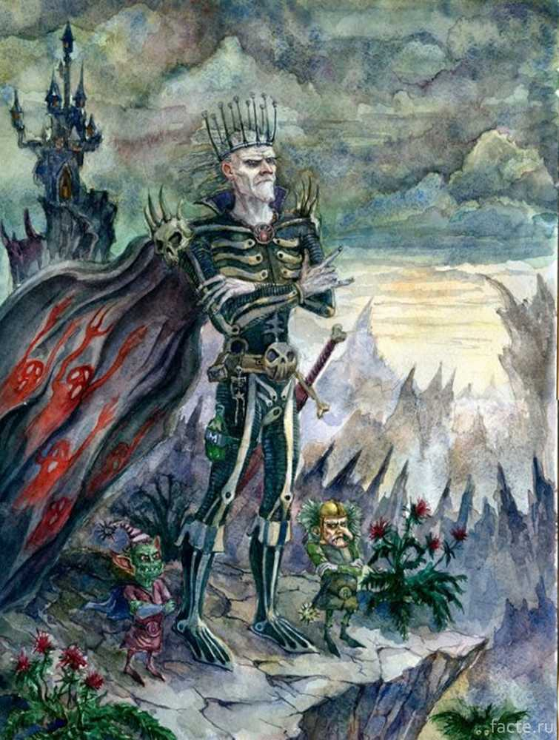
6
Ответ: Кощей

Slide 17
Вопрос 7

Slide 18
7
Ответ: ПРОПУСК

Slide 19
Вопрос 8

Slide 20
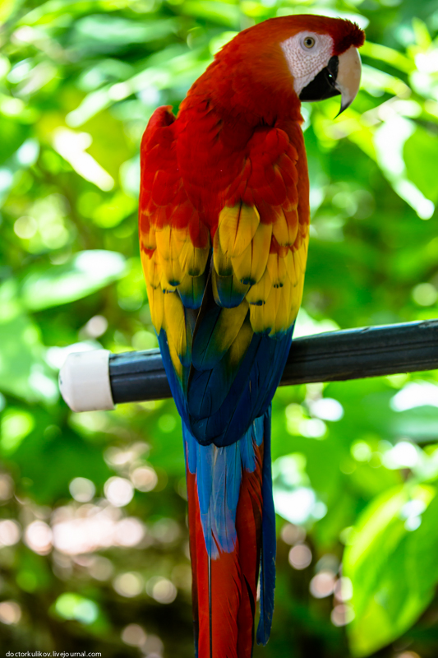
8
Ответ: попугай

Slide 21
Вопрос 9

Slide 22
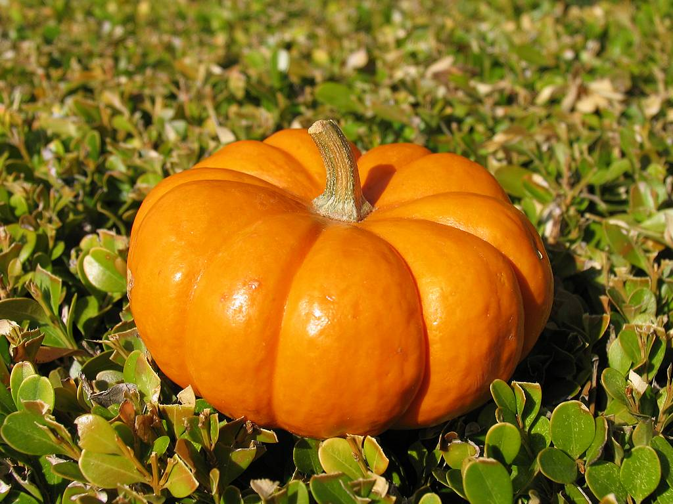
9
Ответ:
тыква

Slide 23
Вопрос 10

Slide 24
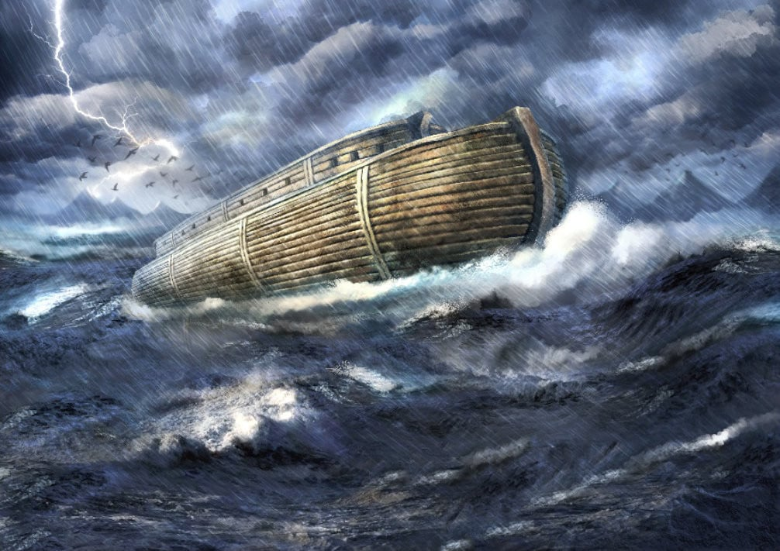
10
Ответ: Всемирный потоп

Slide 25
Вопрос 11

Slide 26
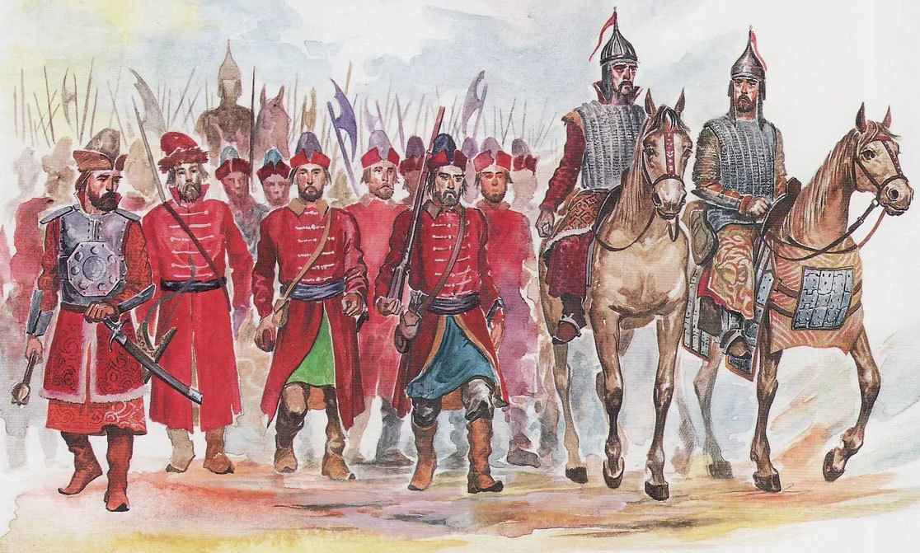
11
Ответ: раны сзади

Slide 27
Вопрос 12

Slide 28
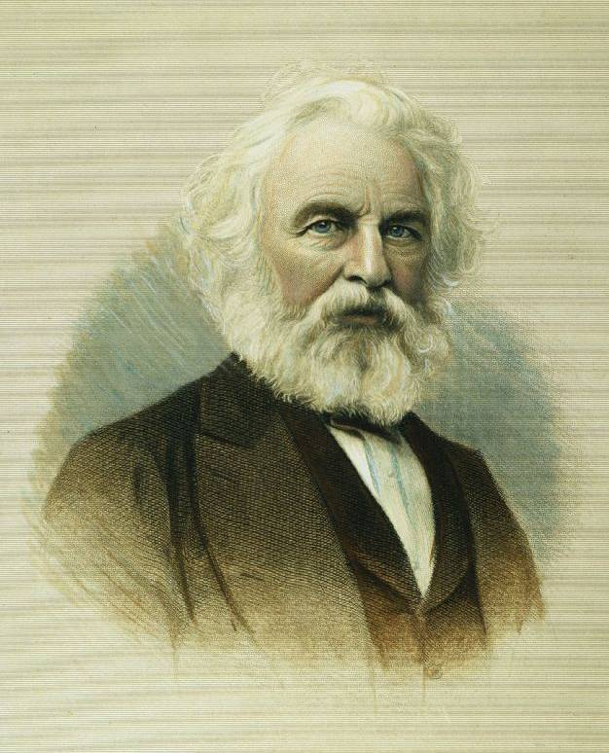
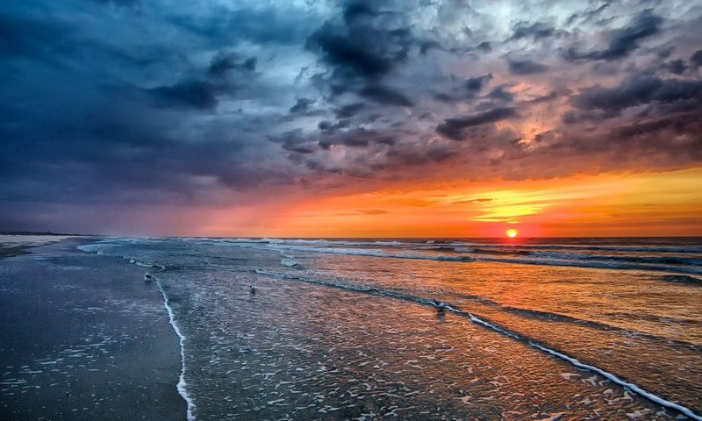
12
Ответ: заходящее солнце
Генри Лонгфелло

Slide 29
ПЕРЕРЫВ

Slide 30
Блок 2

Slide 31
Редактор: команда «Чмо́ки» (Минск)
Редактор благодарит за тестирование и ценные замечания Анну Бе́лешеву, Василия Бобко́ва, Никиту Бороду́, Кирилла Бука́то, Полину Геро́льд, Антона Даниле́вича, Андрея Жда́нова, Елизавету Кува́йцеву, Ивана Ледя́на, Элеонору Макаре́вич, Михаила Машкарёва, Алексея Рыба́лко, Анну Сыроква́ш, Антона Уми́нского и Павла Яроше́вича (все – Минск), а также команды «жыды́ вокзал» (Могилёв), «Не́люди в белом» (Ви́тебск) и «Я́рмала» (Че́рвень). Особая благодарность Якову Зайдельма́ну (Пересла́вль-Зале́сский).

Slide 32
Вопрос 13

Slide 33
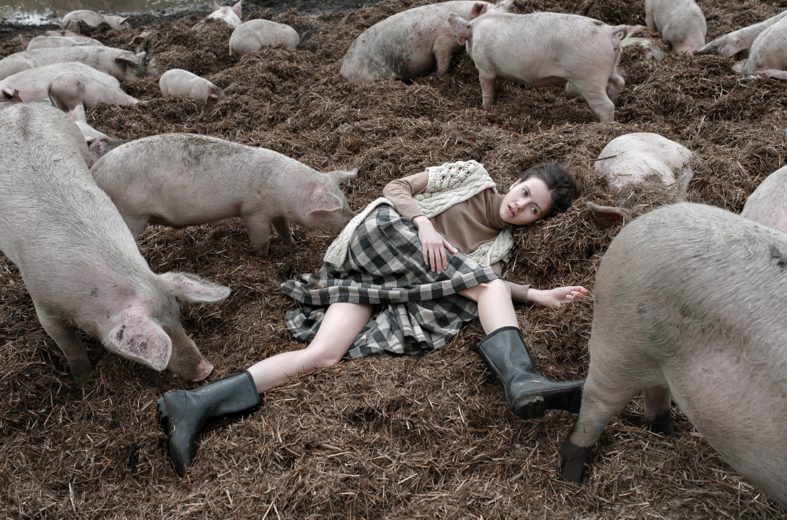
13
Ответ: роды

Slide 34
Вопрос 14

Slide 35
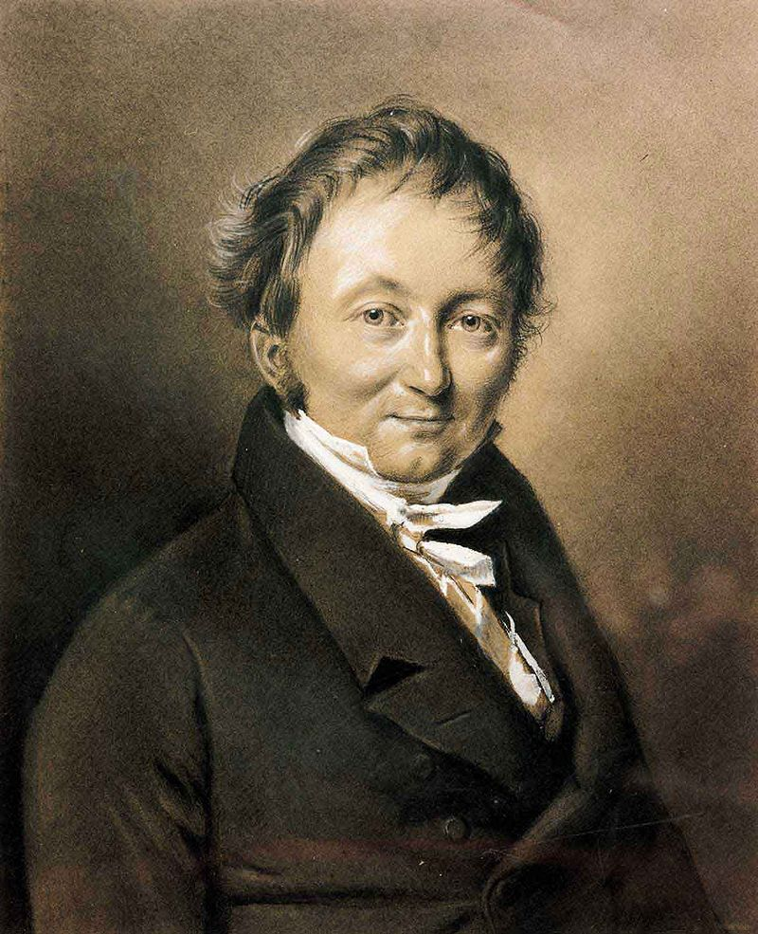
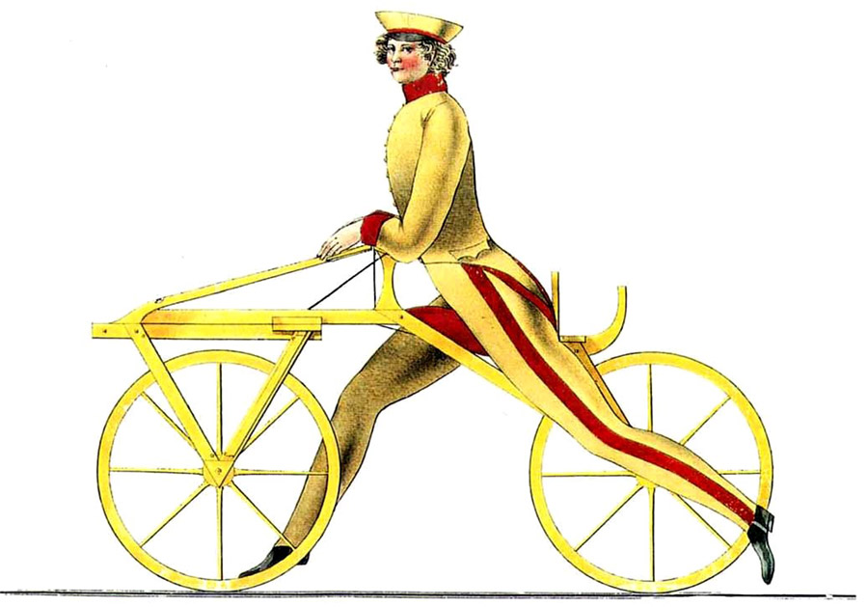
Карл Дрез
14
Ответ: велосипед

Slide 36
Вопрос 15

Slide 37
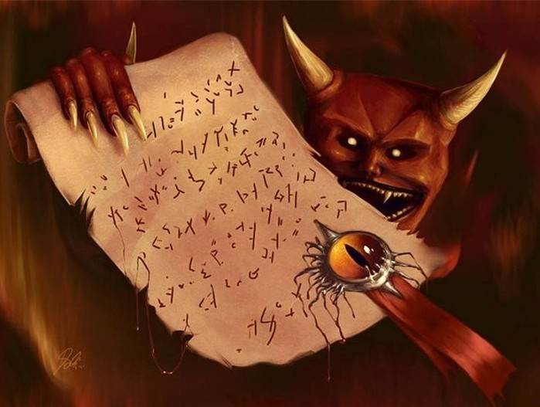
15
Ответ:
Мефистофель

Slide 38
Вопрос 16

Slide 39
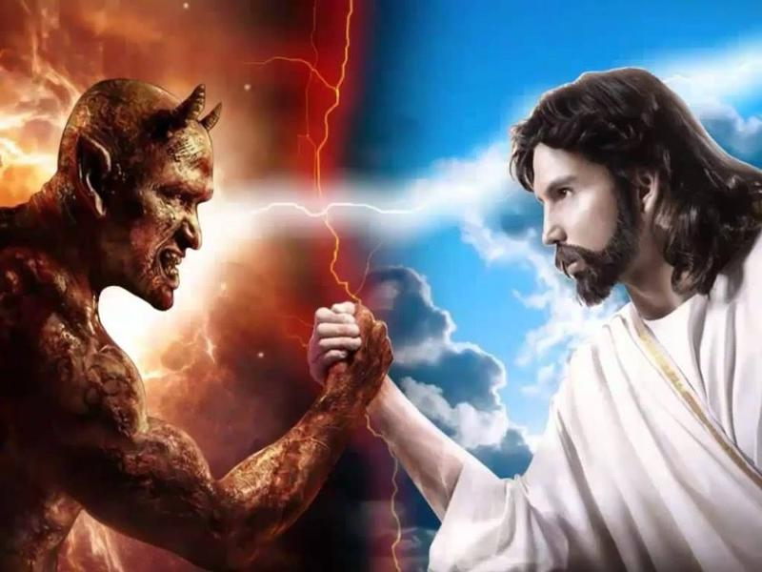
16
Toyota bB
Ответ: перекрестил

Slide 40
Вопрос 17

Slide 41
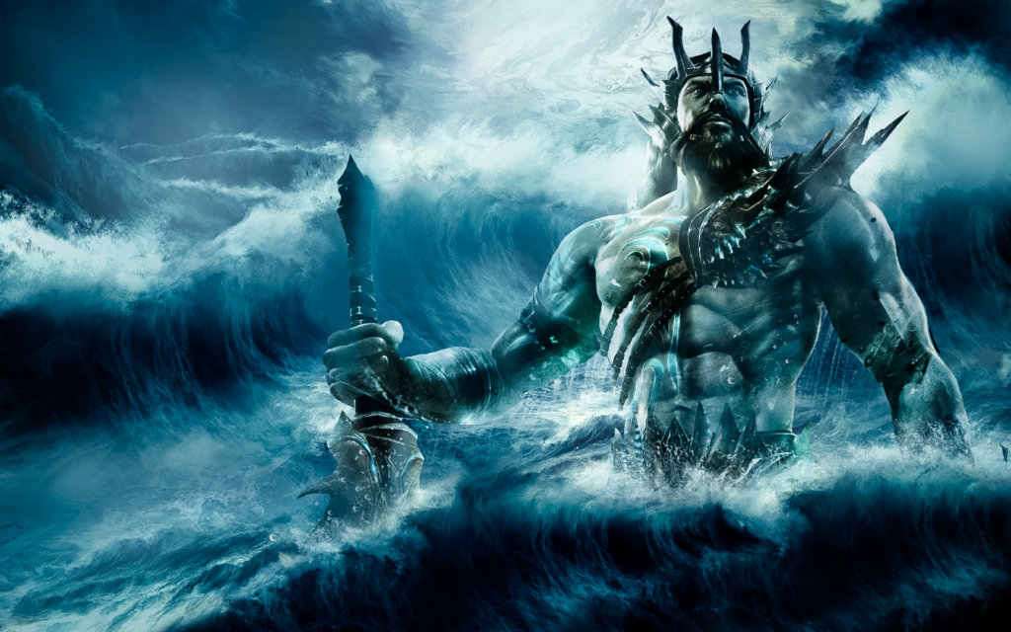
17
Ответ: Посейдон

Slide 42
Вопрос 18

Slide 43
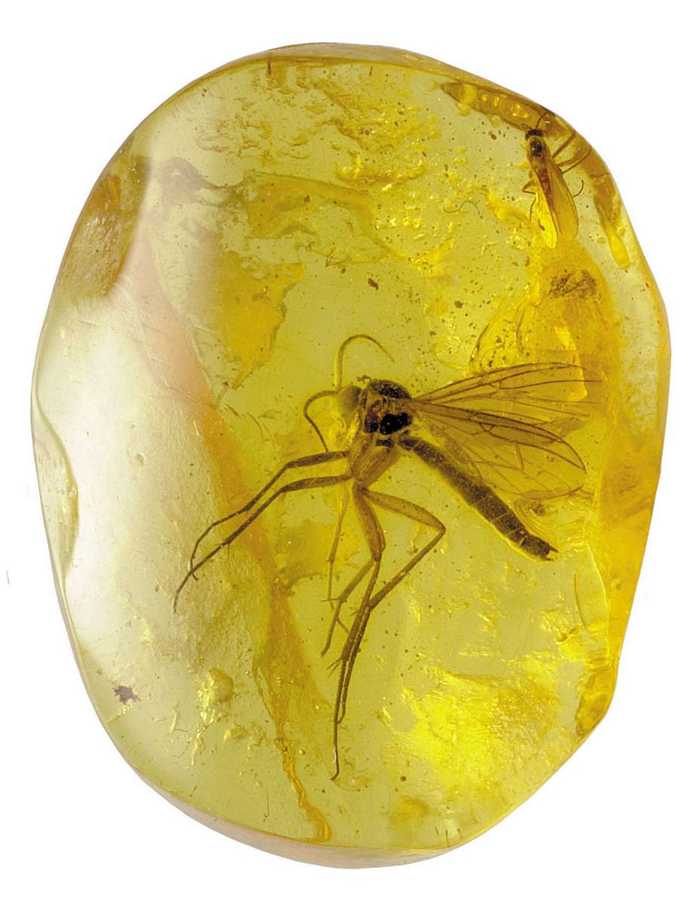
18
Ответ: ювелир

Slide 44
Вопрос 19

Slide 45
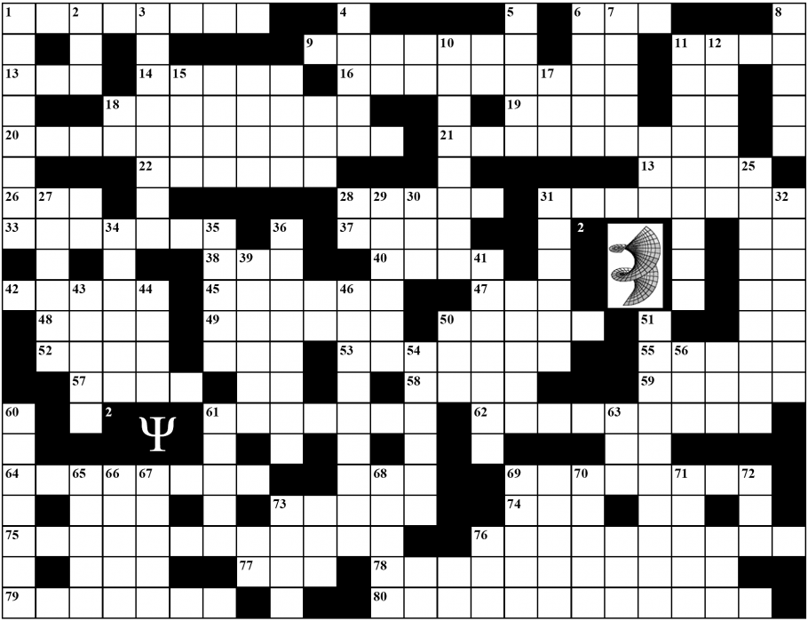
19
Ответ:
кроссворд

Slide 46
Вопрос 20

Slide 47
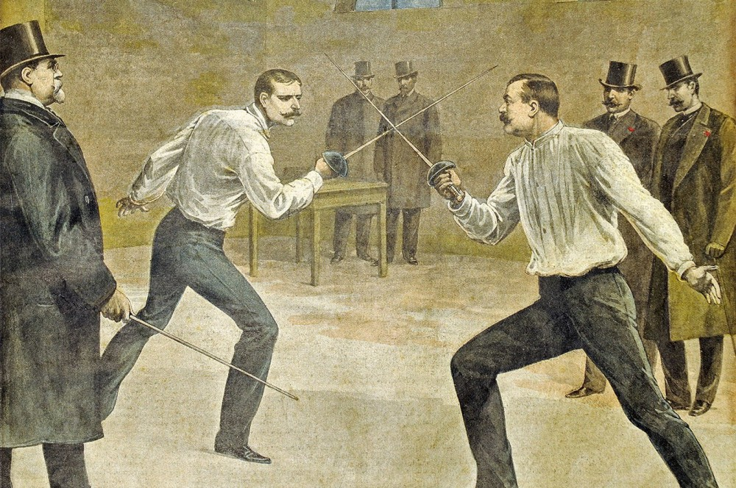
20
Ответ: дуэль

Slide 48
Вопрос 21

Slide 49
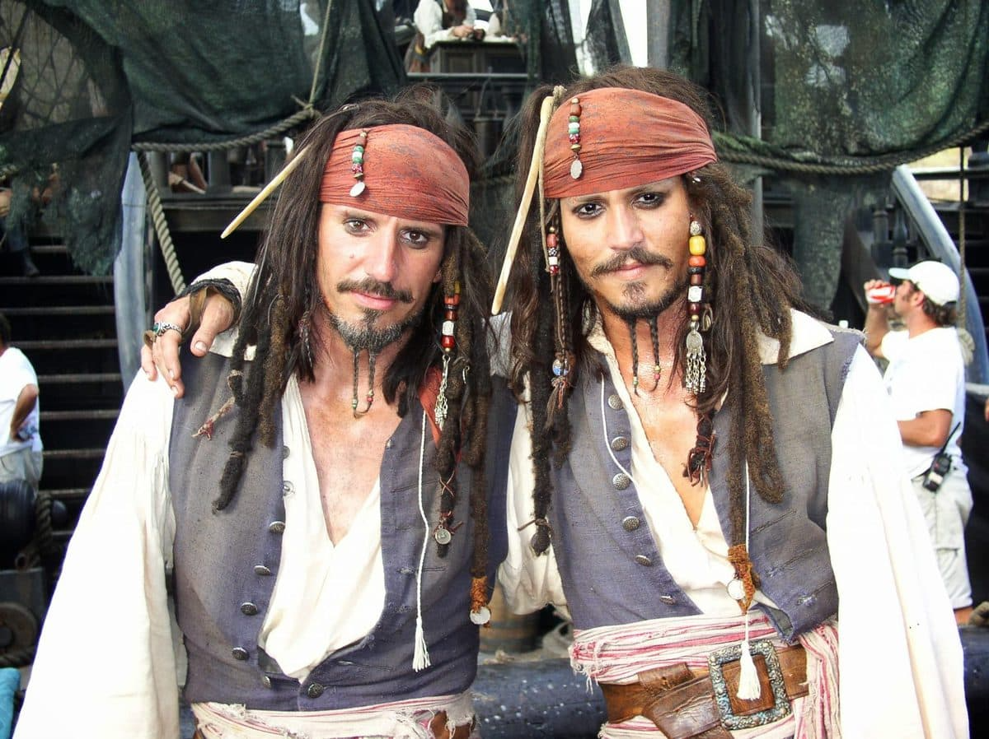
21
Ответ:
дублёр

Slide 50
Вопрос 22

Slide 51
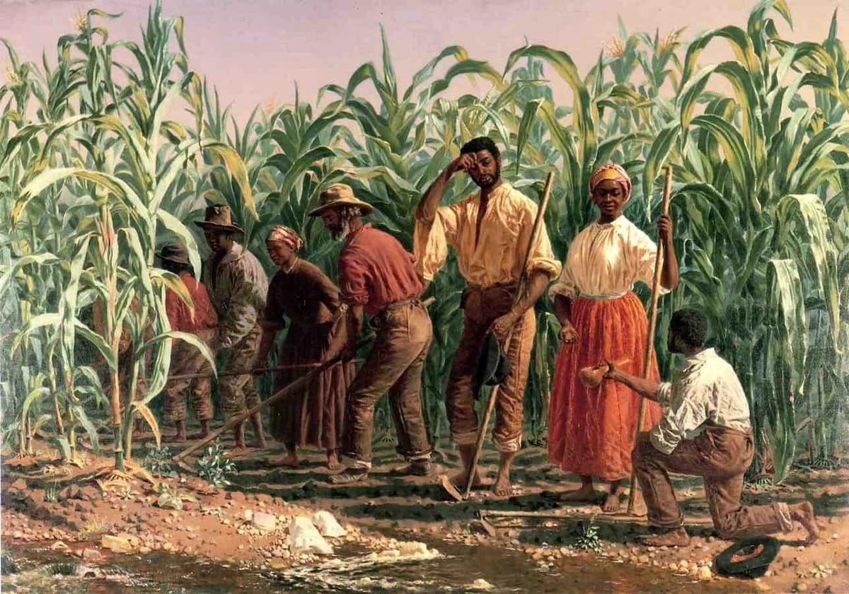
22
Ответ:
рабство, сахар

Slide 52
Вопрос 23

Slide 53
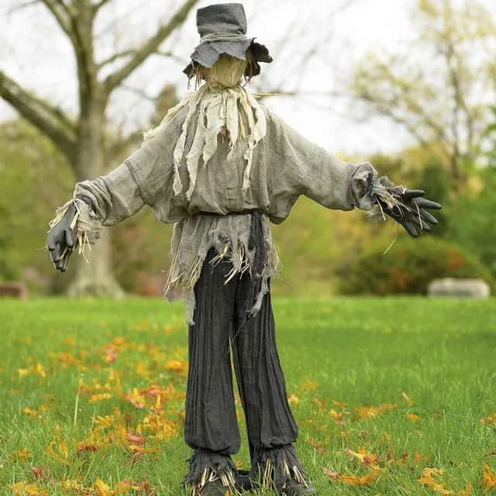
23
Ответ: пугало

Slide 54
Вопрос 24

Slide 55
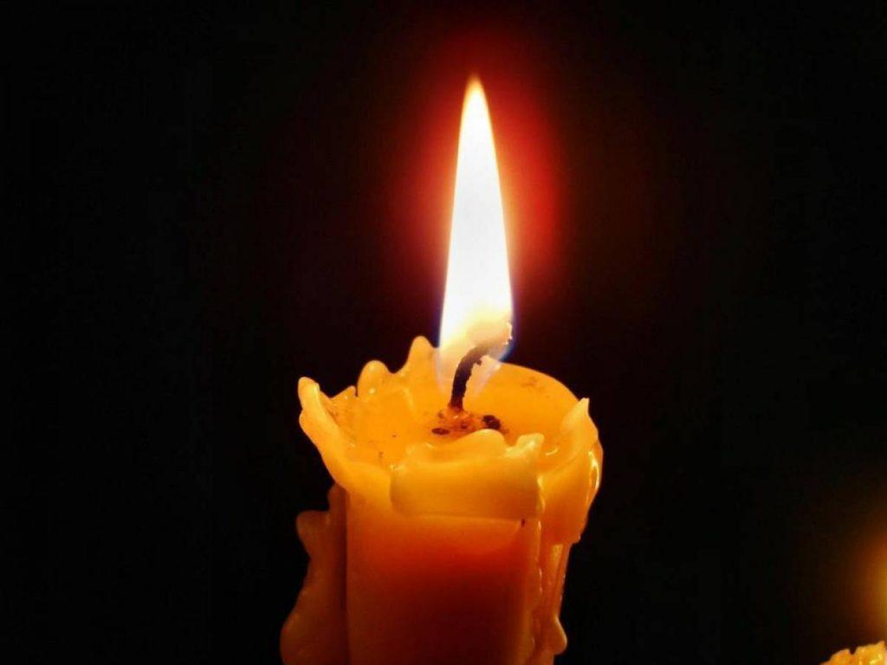
24
Ответ:
минута
молчания

Slide 56
Игра окончена
Спасибо за игру!

